Slide 1
Objektorientierte Programmierung (E3-OP)
2. Imperative Sprachkonzepte
Prof. Dr. Marc Hensel
http://www.haw-hamburg.de/marc-hensel

Slide 2
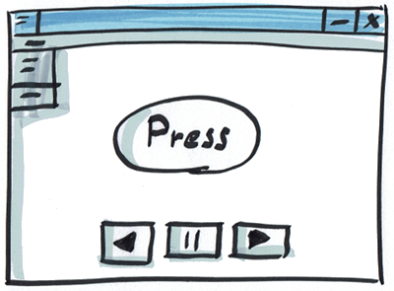





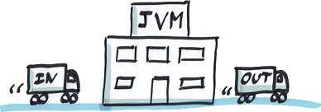
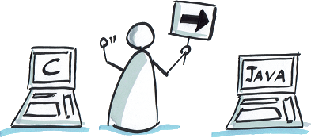

Übersicht
Standort
Grundlagen
Erweiterungen
6. Grafische Oberflächen
4. Vererbung
5. Schnittstellen und Co.
7. Ausnahmebehandlung
2. Klassen und Objekte
3. Klassenbibliothek
8. Eingabe und Ausgabe
1. Imperative Konzepte
9. Parallelverarbeitung

Slide 3

Das wollen wir in diesem Kapitel erreichen
Sie sollen „ein bisschen mehr Ingenieur“ werden!
Sie verwenden einfache Datentypen, um Zahlenwerte, Wahrheitswerte sowie Zeichen darzustellen und zu bearbeiten.
Sie steuern den Programmfluss, um Funktionalität durch Abarbeitung einer Reihenfolge von Anweisungen zu erzeugen.
Sie wenden Programmierrichtlinien (Coding Style) an, um die Qualität von Quelltexten z.B. bezüglich Wartbarkeit sicherzustellen.

Slide 4
Inhalt
Einfache Datentypen
Kommentare & Bezeichner
Operatoren
Einfache Datentypen reloaded: Typkonvertierung
Kontrollstrukturen (Ablaufsteuerung)

Slide 5
Einfache Datentypen

Slide 6

Einfache Datentypen
Problem:
Wie kann sich ein Programm Zahlen und Daten „merken“?
Lösung:
Variablen, die auf Speicherbereich zeigen
Inhalt des Speichers je nach Datentyp (z.B. Ganzzahl oder Zeichen) codiert & interpretiert
Oje, er fragt nach Schnee von gestern:
Welche Datentypen kennen Sie aus C/C++?
Speicher
… 00000001 00000011 …
Als Ganzzahl interpretiert:
Wert = 1
Wert = 3

Slide 7
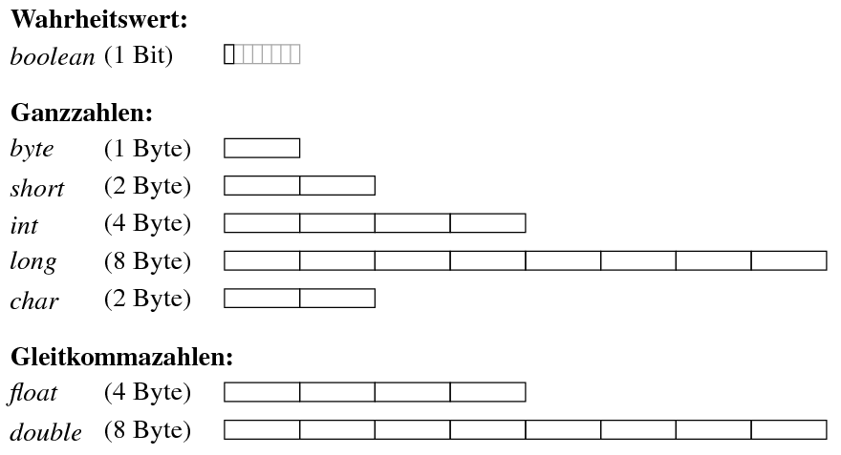
Einfache Datentypen
Variablen haben einen Datentyp, Namen und Wert.
Java besitzt ausschließlich folgende einfache („primitive“) Datentypen:

Slide 8
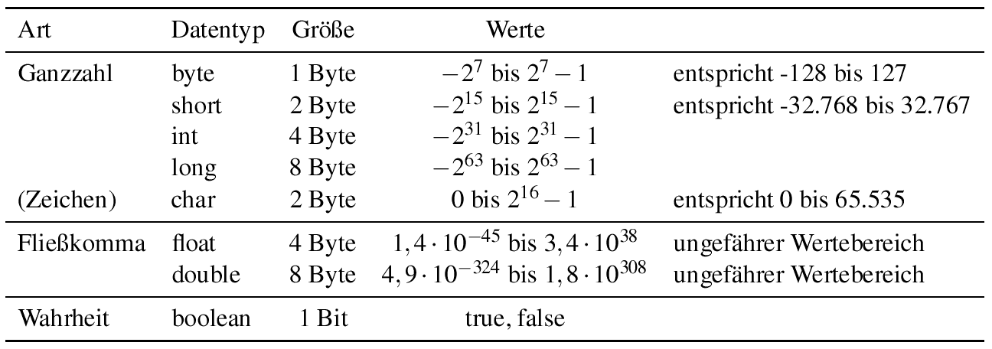
Einfache Datentypen
Speichergröße und Wertebereich:
Genauigkeit von Fließkommazahlen (vor und nach dem Komma):
float: etwa 7 Stellen
double: etwa 15 Stellen

Slide 9
Erzeugung & Gültigkeit von Variablen
Deklaration und Zuweisung:
Variablen müssen vor Verwendung deklariert werden (d.h. Name & Datentyp festlegen):
int ageYears;
double sum, mean;
Anschließend können Werte zugewiesen werden:
int ageYears;
ageYears = 21;
Definition:
Sie können bei Erzeugung bereits definiert bzw. initialisiert werden (d.h. Wert zuweisen):
int ageYears = 32;
char firstLetter = 'A';
Anmerkungen:
Variablen können an beliebigen Stelle im Quelltext deklariert werden (wie C++).
Sie sind bis zum Ende des Blockes (z. B. geschweifte Klammern) gültig (wie in C/C++) .
Compiler verhindert die Verwendung nicht-initialisierter Variablen (anders als in C/C++!)

Slide 10
Typkorrektheit & wesentliche Unterschiede zu C/C++
Typkorrektheit:
Anders als in C/C++ müssen Werte des korrekten Typs zugewiesen werden.
Folgendes funktioniert für Variable b nicht (✗), da a nicht vom Typ byte ist:
✓ int a = 32;
✗ byte b = a;
Überlegen Sie:
Welche weiteren Unterschiede sehen Sie zu Datentypen in C/C++?
Einige Unterschiede zu C/C++:
Keine zusammengesetzten Datentypen (z.B. long double)
Kein Schlüsselwort unsigned: Alle Ganzzahlen (außer char) sind vorzeichenbehaftet.
Speichergröße ist festgelegt und garantiert.
Zeichen mit 2 Byte kodiert (statt 1 Byte)
⇒ 65.536 statt 256 verschiedene Zeichen!

Slide 11
Literale
Literal: Fester Wert eines einfachen Datentypen, der direkt im Code steht
Ups, warum kompiliert das nicht?!
✗ float pi = 3.1416;
Lösung:
Feste Fließkommazahl 3.1416 ist vom Typ double
Typkorrektheit verhindert Zuweisung der double-Zahl zu einer float-Variablen
Allgemein:
Fließkommazahlen sind mit Suffix f oder F float und mit d, D oder ohne Suffix double:
✓ float pi = 3.1416f;
✓ float pi = 3.1416F;
✓ double pi = 3.1416;
✓ double pi = 3.1416d;
✓ double pi = 3.1416D;
Ganzzahlen haben ohne Suffix den Datentyp int und mit Suffix l oder L den Datentyp long.

Slide 12
Konstanten
Wie verhindere ich, dass der Wert meiner Variablen pi = 3.141… (Kreiszahl π) geändert wird?
Schlüsselwort final macht aus Variable eine Konstante
Wert nach Zuweisung nicht mehr änderbar
Wert kann einmalig an beliebiger Stelle zugewiesen werden
Beispiele:
✓ final double EULER_NUMBER;
✓ final double PI = 3.141592653589793;
✓ EULER_NUMBER = 2.718281828459045;
✗ PI = 3.141592653589793;
✗ EULER_NUMBER = 2.718281828459045;

Slide 13
Konsolenausgaben erzeugen
Zum Experimentieren in IntelliJ IDEA wollen wir die Werte unserer Variablen sehen!
Im Kapitel „Einführung“ haben wir bereits Text auf die Konsole ausgegeben:
System.out.println("Los geht‘s!");
Dies funktioniert genauso für Werte einfacher Datentypen und Variablen:
int age = 21;
System.out.println(age);
System.out.println(22);
Zeichenketten und Werte lassen sich über das Plus-Symbol verketten:
int age = 21;
System.out.println("Alter: " + age);
System.out.println("Alter: " + age + " Jahre");
Und hier nochmal der Top-Tipp:
Geben Sie in IntelliJ IDEA sout gefolgt von Tab ein.

Slide 14
Coding Style
Lassen Sie uns etwas über Stil reden:
Was sagt Ihnen der Begriff Coding Style?
Auf den Punkt gebracht:
Coding Style besteht aus Regeln für Quelltexte (z.B. Variablennamen, Einrückungen)
Ist nicht „richtig“ oder „falsch“, sondern einheitlich für alle Programmierer
⇒ Einfachere Wartbarkeit, geringere Fehleranfälligkeit
Aufgepasst:
Einhaltung des Coding Styles wird in der Prüfung bewertet!

Slide 15
Coding Style: Namenskonventionen
Bezeichner:
Für Bezeichner ausschließlich englischsprachige Namen verwenden
Dies gilt für alle Bezeichner, nicht nur für Variablennamen.
Variablennamen:
Variablennamen werden klein geschrieben.
Mehrere Wörter sind wie folgt zusammenzusetzen („CamelCase“):
int numberStudents, highScore;
boolean isGpsEnabled;
Konstantennamen:
Konstantennamen bestehen nur aus Großbuchstaben.
Mehrere Wörter sind mit Unterstrich zu trennen:
final int IMAGE_WIDTH = 1024;
final int MAX_NUMBER_PLAYERS = 5;
Es müssen aussagekräftige Namen verwendet werden (z. B. nicht temp).

Slide 16
Kommentare & Bezeichner

Slide 17
Zeichensatz
Besonderheit in Java:
Java verwendet für alle Zeichen den Unicode-Zeichensatz (16 Bit pro Zeichen).
Unicode:
2 Byte (16 Bit) pro Zeichen ⇒ Enthält 2¹⁶ = 65.536 verschiedene Zeichen
Beinhaltet z.B. diverse Symbole sowie nationale Sonderzeichen (Umlaute, griechisches Alphabet, asiatische Alphabete, …)
Daher z.B. Kommentare oder Variablennamen mit deutschen Umlauten möglich
Falls Ihre Tastatur nicht 65.536 Tasten haben sollte:
Zeichen mit Hexadezimalcode xxxx lassen sich über \uxxxx angeben.
Beispiel (Copyright-Zeichen ©):
System.out.println("\u00A9 Marc Hensel");

Slide 18
Kommentare
Ihre Kommentare zu Kommentaren:
„Kommentare? Für wen soll ich die den schreiben?“ – Was meinen Sie?
Unterscheide Kommentare für:
Entwickler des Quelltextes (Wartbarkeit)
Nutzer des Quelltextes (Dokumentation)
Beachte:
Nicht möglichst viele, sondern sinnvolle Kommentare
Direkt beim Programmieren kommentieren
Im Folgenden Kommentare für Entwickler des Quelltextes

Slide 19
Kommentare für Entwickler
Syntax wie in C/C++
Ziel: Erläuterung und/oder Gliederung der Implementierung
Kommentar bis zum Zeilenende:
int distance; // Euclidean distance of a and b
Kommentar eines ganzen Bereiches:
/* Calculate average value as follows:
1. Sum up all values
2. Divide sum by number of values
*/
<...>

Slide 20
Bezeichner (Identifier)
Dinge (wie z.B. Variablen) brauchen einen Namen!
Es existieren nachfolgende Regeln für Bezeichner:
Erlaubt sind beliebig lange Folgen aus:
Buchstaben (auch nationale Sonderzeichen)
Währungszeichen (€, $, £, ¥, …)
Unterstrich ( _ )
Ziffern (0 - 9)
Das erste Zeichen darf keine Ziffer sein.
Groß- und Kleinschreibung wird unterschieden.
Keine Leerzeichen oder reservierte Schlüsselwörter (siehe nächste Folie)
Nicht die Literale true, false oder null

Slide 21
Bezeichner (Identifier)
Reservierte Schlüsselwörter:
abstract double int super
assert else interface switch
boolean enum long synchronized
break extends native this
byte final new throw
case finally package throws
catch float private transient
char for protected try
class goto public void
const if return volatile
continue implements short while
default import static
do instanceof strictfp

Slide 22
Bezeichner (Identifier)
Zeit für ein Quiz!
Welche der folgenden Bezeichner sind erlaubt?
Welche sind nicht erlaubt? (Warum nicht?)
int length; int 3dVolume;
int Length; int öpnvKosten;
int länge; int costsIn€;
int maxLength; int €costs;
int max_length; int €;
int _maxLength; int @costs;
int max-length; int long;
int !maxLength; int c.o.s.t.s;
✓
✓
✓
✓
✓
✓
✗
✗
✗
✓
✓
✓
✓
✗
✗
✗

Slide 23
Operatoren

Slide 24
Arithmetische Operationen
Operatoren werden bei gleicher Priorität von links nach rechts ausgewertet
Es gibt die üblichen arithmetischen Operationen:
Operator | Bezeichnung | Beispiel | Priorität
+ | Vorzeichen | a = +7 | 1
- | Vorzeichen | a = –7 | 1
++ | Inkrementierung | ++count, count++ | 1
-- | Dekrementierung | ––count, count–– | 1
* | Multiplikation | area = length * width | 2
/ | Division | mean = sum / count | 2
% | Rest bei Division | 11 % 4 (ergibt 3) | 2
+ | Addition | a = b + c | 3
- | Subtraktion | a = b – c | 3

Slide 25
Arithmetische Operationen
Inkrementierung und Dekrementierung:
Zum Mitdenken: Was wird ausgegeben?
int a = 1;
System.out.println("a : " + a);
System.out.println("++a : " + ++a);
System.out.println("a++ : " + a++);
System.out.println("--a : " + --a);
System.out.println("a-- : " + a--);
Operator | Art | Wert des Ausdrucks | Änderung von a
++a | Präfix | a + 1 | a = a + 1
a++ | Postfix | a | a = a + 1
––a | Präfix | a – 1 | a = a – 1
a–– | Postfix | a | a = a – 1

Slide 26
Relationale Operatoren (Vergleichsoperatoren)
Operatoren wie in C/C++
Das Ergebnis ist vom Datentyp boolean
Zum Mitdenken: Was wird ausgegeben?
int a = 7, b = 4;
boolean parentheses = (a > b) == (a <= b);
boolean priorities = a > b == a <= b;
System.out.println(parentheses);
System.out.println(priorities);
Operator | Bezeichnung | Priorität
< | kleiner | 5
<= | kleiner oder gleich | 5
> | größer | 5
>= | größer oder gleich | 5
== | gleich | 6
!= | ungleich | 6

Slide 27
Logische Operatoren
Das Ergebnis ist vom Datentyp boolean
Short Circuit:
Der rechte Operand wird nicht ausgewertet, sobald das Ergebnis feststeht.
Beispiel: Bei (true || a) wird a nicht ausgewertet.
Von Bedeutung, wenn der rechte Operand Variablen verändert (z.B. b++ enthält)
Nochmal zum Mitdenken: Was wird ausgegeben?
int a = 3, b = 4;
System.out.println((++a == b) || (a++ > b));
System.out.println("a = " + a);
Operator | Bezeichnung | Priorität
! | NICHT | 1
^ | Exklusives ODER (XOR) | 8
&& | UND | 10
|| | ODER | 11

Slide 28
Zuweisungsoperatoren
Wie in C/C++ gibt es eine Zuweisung sowie kombinierte Zuweisung.
Der Platzhalter <op> steht unter anderem für *, /, %, + und -.
Ein letztes Mal zum Mitdenken: Was wird ausgegeben?
int a = 1;
a += 2;
System.out.println(a);
System.out.println(a *= --a);
System.out.println(a *= -a++);
System.out.println(a /= 10);
Operator | Bezeichnung | Priorität
= | Zuweisung | 13
<op>= | Kombinierte Zuweisung: a <op>= b entspricht a = a <op> b | 13
// a = a + 2 = 3
// a = a * --a = 3 * 2 = 6
// a = a * (-6) = -36
// a = -3

Slide 29
Einfache Datentypen reloaded: Typkonvertierung

Slide 30
Typkonvertierung
Typkorrektheit:
Zur Erinnerung: Variablen können nur Werte ihres Datentyps zugewiesen werden.
Sinn: Schutz vor Zuweisungen, die zu Datenverlust führen könnten (z.B. double → int)
Problem:
Im Beispiel unten „passt“ der Wert von a (int) in den Wertebereich von b (byte).
Der Compiler verhindert jedoch die Zuweisung.
„Kann ich diesen int-Wert denn gar nicht einer byte-Variable zuweisen?!“
✓ int a = 71;
✗ byte b = a;
Antwort:
Doch! Sie müssen aber explizit schreiben, dass Sie dies wollen.

Slide 31
Explizite Typkonvertierung (Cast-Operator)
Zur Konvertierung den Zieldatentyp in Klammern voranstellen (Cast-Operator)
Priorität des Operators: 1
Achtung: Datenverlust möglich!
Beispiel (ohne Datenverlust):
✓ int a = 71;
✓ byte b = (byte) a;
Zum Mitdenken: Welche Werte werden angenommen?
double a = 128.38;
int b = (int) a;
byte c = (byte) a;
System.out.println("double: " + a);
System.out.println("int : " + b);
System.out.println("byte : " + c);
// 128.38
// 128
// -128 ("wrap around")

Slide 32
Implizite („automatische“) Typkonvertierung
Prinzip:
Kein Datenverlust bei Zuweisung in einen größeren Wertebereich möglich
Cast-Operator daher nicht notwendig, wenn Wertebereich des Zieldatentyps größer ist
Es erfolgt eine automatische Typkonvertierung.
Beispiel: short (-32.768 bis 32.767) kann jeden byte-Wert (-128 bis 127) aufnehmen.
✓ byte a = 71;
✓ short b = (short) a; // Explizite Umwandlung
✓ short c = a; // Implizite Umwandlung
Zum Mitdenken: Welche der folgenden Zeilen werden kompilieren?
short a = 1024;
long b = a;
float c = b;
char d = 'M';
short e = d;
int f = d;
✓
✓
✓
✓
✗
✓

Slide 33
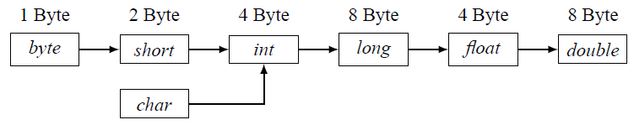
Implizite („automatische“) Typkonvertierung
Automatische Konvertierung erfolgt entlang der Pfeile:
Beachte:
Ganzzahlen char und short besitzen jeweils 2 Byte, aber char ist vorzeichenlos:
Wertebereich char: 0 bis 65.535
Wertebereich short: -32.768 bis 32.767
Nicht alle long-Werte in float darstellbar ⇒ Potenzieller Datenverlust!

Slide 34
Kontrollstrukturen (Ablaufsteuerung)

Slide 35
Verzweigung: if-Anweisung
Wie kann ich Anweisungen nur dann ausführen, wenn eine spezielle Bedingung erfüllt ist?
if (Bedingung) {
Anweisungen
}
Bedingung muss (anders als bei C/C++) boolean sein
Anweisungen nur ausgeführt, wenn Bedingung true ist, sonst übersprungen
Bei nur einer Anweisung können die Klammern weggelassen werden.
Beispiel:
int a = 4, b = 8;
int maximum = a;
if (b > maximum) {
maximum = b;
}

Slide 36
Verzweigung: if-else-Anweisung
Anweisungen angeben, die bei nicht erfüllter Bedingung ausgeführt werden:
if (Bedingung) {
Anweisungen 1
} else {
Anweisungen 2
}
Anweisungen 2 ausgeführt, falls Bedingung false ist
Beispiel:
int a = 4, b = 8;
int maximum;
if (a > b) {
maximum = a;
} else {
maximum = b;
}

Slide 37
Verzweigung: if-else-Anweisung
Vereinfachte Syntax, falls keine Anweisungen, sondern nur Ausdrücke benötigt werden:
(Bedingung) ? Ausdruck 1 : Ausdruck 2;
Bedingung true ⇒ Wird durch Ausdruck 1 ersetzt
Bedingung false ⇒ Wird durch Ausdruck 2 ersetzt
Beispiel:
int a = 4, b = 8;
int maximum = (a > b) ? a : b;

Slide 38

Verzweigung: if-else-Anweisung
Übung:
Gegeben ist eine Ganzzahl weekDay zwischen 1 und 7.
Es entspricht: 1 = Montag, 2 = Dienstag, 3 = Mittwoch, …
Erzeugen Sie in Abhängigkeit des Wertes folgende Konsolenausgabe:
Montag bis Freitag: „Arbeiten“
Samstag: „Einkaufen“
Sonntag: „Ausruhen“
Beispiellösung:
byte weekDay = 3;
if (weekDay <= 5) {
System.out.println("Arbeiten");
} else if (weekDay == 6) {
System.out.println("Einkaufen");
} else if (weekDay == 7) {
System.out.println("Ausruhen");
}

Slide 39
Verzweigung: switch-Anweisung
switch (Ausdruck) {
case Wert 1:
Anweisungen
break;
case Wert 2:
...
default:
Anweisungen
}
Ausdruck ist z.B. eine ganzzahlige Variable (außer Typ long) oder ein String (ab Java 7).
Anweisungen, break und default sind optional.
Mehrere case-Sprungmarken direkt hintereinander sind erlaubt.
Sprung zu …
case-Sprungmarke, falls diese den Wert von Ausdruck hat
default, falls keine passende case-Sprungmarke
Ende des switch-Blocks, falls keine passende case-Sprungmarke und kein default
Von case-Sprungmarke oder default weiter bis break oder Ende des switch-Blocks

Slide 40
Verzweigung: switch-Anweisung
Übung:
Implementieren Sie das Beispiel mit den Wochentagen als switch-Anweisung.
Beispiellösung:
switch (weekDay) {
case 1:
case 2:
case 3:
case 4:
case 5:
System.out.println("Arbeiten");
break;
case 6:
System.out.println("Einkaufen");
break;
case 7:
System.out.println("Ausruhen");
break;
default:
System.out.println("Den Tag kenn' ich nicht ...");
}

Slide 41
while-Schleife
while (Bedingung) {
Anweisungen
}
Schleife: Anweisungen wird ausgeführt, solange Bedingung true ist.
Falls Bedingung zu Beginn bereits false ist, wird Anweisungen nie ausgeführt.
Auch kopfgesteuerte oder abweisende Schleife genannt
Bedingung wahr?
ja
Anweisungen
nein

Slide 42
do-while-Schleife
do {
Anweisungen
} while (Bedingung);
Schleife: Anweisungen wird ausgeführt, solange Bedingung true ist.
Anweisungen wird mindestens einmal ausgeführt.
Auch fußgesteuerte oder nicht abweisende Schleife genannt
ja
Bedingung wahr?
Anweisungen
nein

Slide 43
for-Schleife
for (Init; Bedingung; Update) {
Anweisungen
}
Schleife: Anweisungen wird ausgeführt, solange Bedingung true ist.
Falls Bedingung zu Beginn bereits false ist, wird Anweisungen nie ausgeführt.
Init wird hingegen immer ausgeführt.
Bis auf Init und Update mit while-Schleife identisch
Bedingung wahr?
ja
Init
Anweisungen
Update
nein

Slide 44
Vergleich von for- und while-Schleifen
Übung: Wandeln Sie folgende Schleife in eine while-Schleife um:
int sum = 0;
for (int i = 1; i <= 100; i++) {
sum += i;
}
Lösung:
int sum = 0;
int i = 1; // Init
while (i <= 100) { // Bedingung
sum += i; // Anweisung(en)
i++; // Update
}
Fragen:
Lässt sich jede for-Schleife in eine while-Schleife umwandeln?
Lässt sich jede while-Schleife in eine for-Schleife umwandeln?
Wann verwendet man eine for-Schleife, wann besser eine while-Schleife?

Slide 45
Sprunganweisungen (break und continue)
break-Anweisung:
Schleife wird unmittelbar beendet
Es wird nach Schleife fortgefahren.
continue-Anweisung:
Schleifenanweisungen werden unmittelbar abgebrochen
Es wird mit Update (for-Schleife) bzw. Bedingung (while-Schleife) fortgefahren.
Visualisierung (for-Schleife):
Bedingung wahr?
ja
Init
Anweisungen
Update
continue
nein
break

Slide 46
Sprunganweisungen (break und continue)
Was wird ausgegeben?
// break
System.out.println("Break (bei i == 2):");
for (int i = 0; i <= 4; i++) {
if (i == 2) {
break;
}
System.out.println(" i = " + i);
}
// continue
System.out.println("\nContinue (bei i == 2):");
for (int i = 0; i <= 4; i++) {
if (i == 2) {
continue;
}
System.out.println(" i = " + i);
}

Slide 47
Coding Style
Wir haben ja Stil! Daher ergänzen wir unseren Coding Style wie folgt:
Öffnende geschweifte Klammern:
Öffnende Klammern stehen nie in einer neuen Zeile.
Dies gilt für alle öffnenden Klammern, nicht nur bei der Ablaufsteuerung.
Schließende geschweifte Klammern:
Nach einer schließenden Klammer steht else in derselben Zeile.
Beispiel:
int a = 4, b = 8;
int maximum;
if (a > b) {
maximum = a;
} else {
maximum = b;
}

